Slide 1



Slide 2



Насосно-компрессорное оборудование

Slide 3

Классификация насосов
По эксплуатационному признаку
Применяемые при добычи УВ сырья
Общепромыслового и общезаводского хозяйства
По принципу действия
Динамические
Технологические
Применяемые при бурении
Предназначенные для перекачки УВ сырья
Роторные (Вращательные
Объемные
Шнековые
Диагональные
Лопастные
Трения
Центробежные
Осевые
Вихревые
Эрлифты
Струйные
Поршневые
Возвратно-поступательные
Плунжерные
Диафрагмовые
Шестерные
Винтовые
Мембранные

Slide 4


Разновидности промышленных насосов, используемых в нефтегазовой промышленности
Центробежные насосы
Поршневые плунжерные насосы
Прогрессивные полостные насосы
Шестерёнчатые насосы
Мембранные насосы
Дозирующие нассы

Slide 5
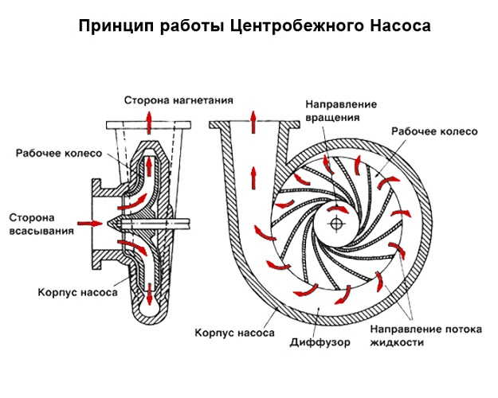
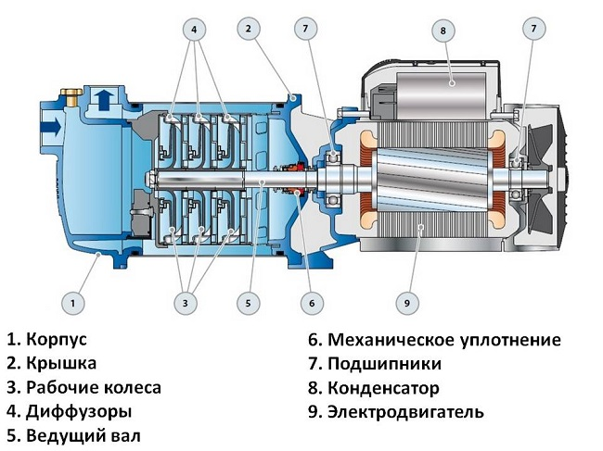
Центробежные насосы

Slide 6
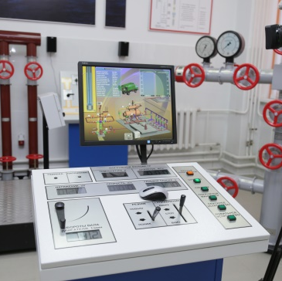
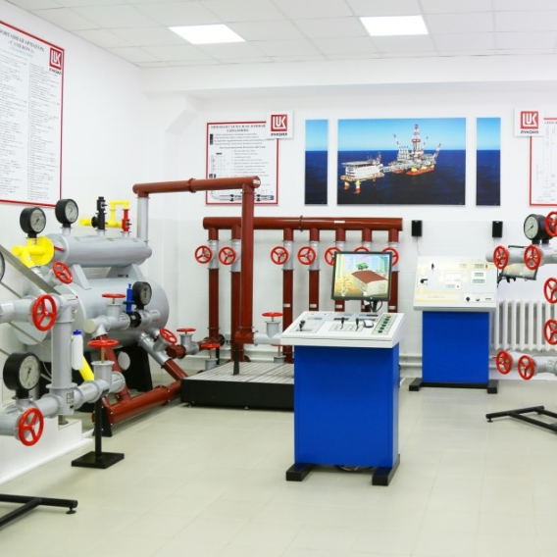
Центробежные насосы
Расчет производительности
Производительность центробежного насоса может быть рассчитана следующим образом:
Q = b₁·(π·D₁-δ·Z)·c₁ = b₂·(π·D₂-δ·Z)·c₂
Q – производительность центробежного насоса, м³/с
b_{1,2} – ширины прохода колеса на диаметрах D₁ и D₂, ­м
D_{1,2} – внешний диаметр входного отверстия (1) и внешний диаметр колеса (2), м
δ – толщина лопаток, м
Z – число лопаток
C_{1,2} – радиальные составляющие абсолютных скоростей на входе в колесо (1) и выходе из него (2), м/с

Slide 7
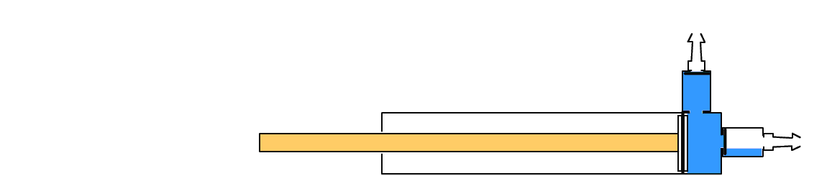

Поршневые плунжерные насосы
1 – вход в цилиндр,
2 – обратный клапан,
3 – всасывающая труба,
4 - всасывающий клапан,
5 – нагнетательный клапан,
6 – нагнетательный трубопровод,
7 – поршень,
8 – цилиндр,
9 – шток.
Поршневой насос для воды в общем случае состоит из:
1. клапанов
2. поршня, перемещающегося в цилиндре
3. шатунного механизма
4. кривошипа

Slide 8
Поршневые плунжерные насосы
Расчет производительности
Для поршневого насоса простого действия:
Q = F·S·n·η_{V}
Q – расход (м³/с)
F – площадь поперечного сечения поршня, м²
S – длина хода поршня, м
n – частота вращения вала, сек⁻¹
η_{V} – объемный коэффициент полезного действия
Для поршневого насоса двойного действия:
Q = F·S·n + (F-f)·S·n = (2F-f)·S·n
Q – расход, м³/с
F – площадь поперечного сечения поршня, м²
f – площадь поперечного сечения штока, м²
S – длина хода поршня, м
n – частота вращения вала, сек⁻¹
η_{V} – объемный коэффициент полезного действия

Slide 9
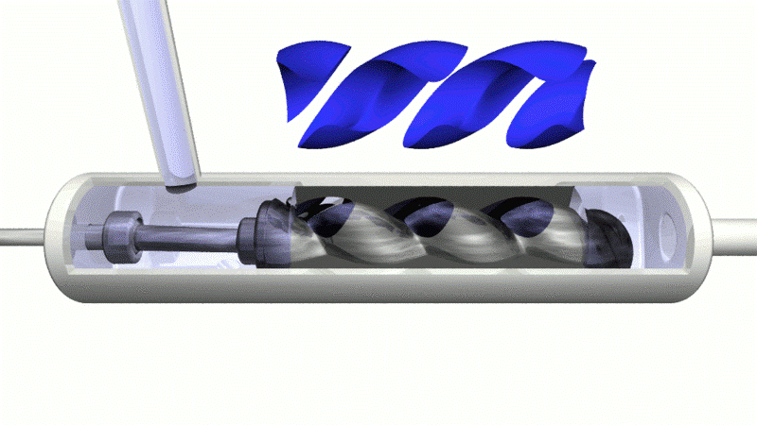
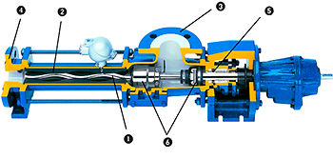
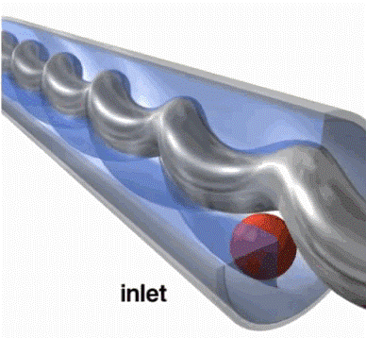
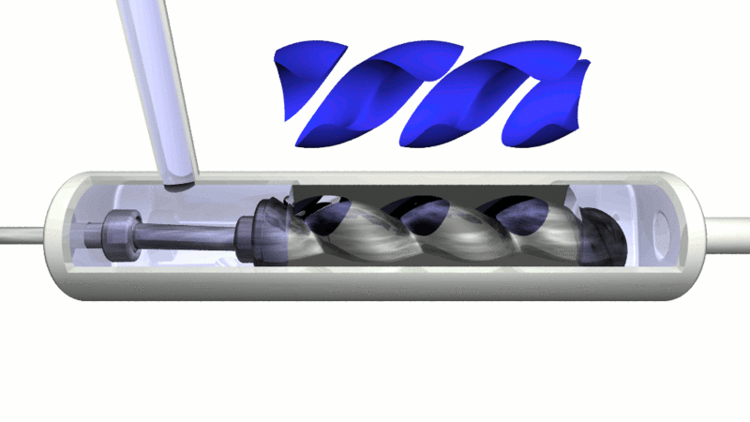
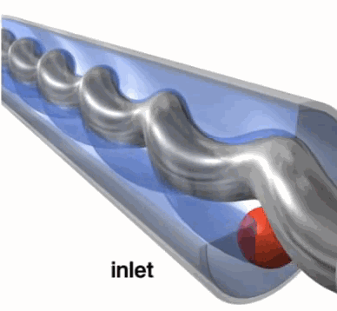
Прогрессивные полостные насосы
Оборудование этого типа выпускается как с одним винтом – для бытового применения в скважине, так и с несколькими винтами – для эксплуатации на промышленных объектах.
Независимо от типа конструкции, работа винтовых насосов основана на понятии винта Архимеда.
В общем случае в устройство винтового насоса входят:
1 – вал;
2 – корпус;
3 – напорный патрубок;
4 – всасывающий патрубок;
5 – уплотнение;
6 – подшипники.

Slide 10
Прогрессивные полостные насосы
Расчет производительности
Производительность винтового насоса может быть рассчитана следующим образом:
Q = 4·e·D·T·n·η_{V}
Q – производительность винтового насоса, м³/с
e – эксцентриситет, м
D – диаметр винта ротора, м
Т – шаг винтовой поверхности статора, м
n – частота вращения ротора, сек⁻¹
η_{V} – объемный коэффициент полезного действия

Slide 11
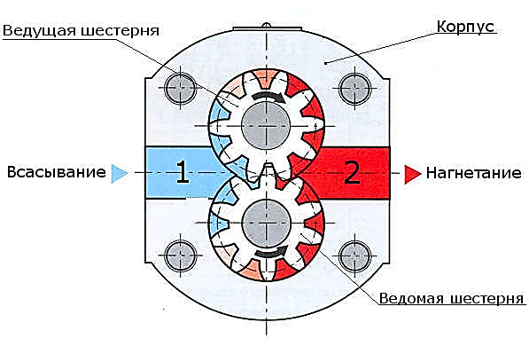
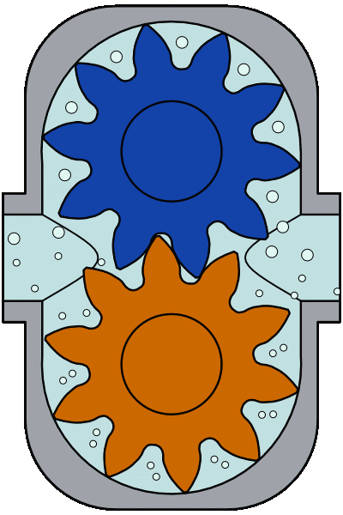
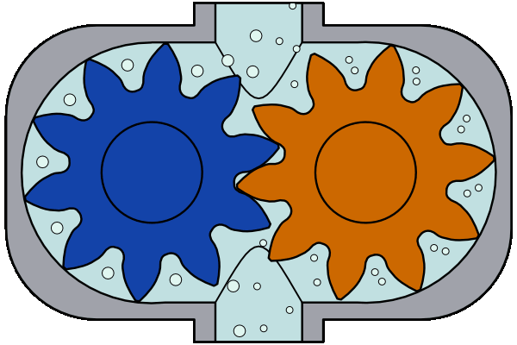
Шестеренные насосы

Slide 12
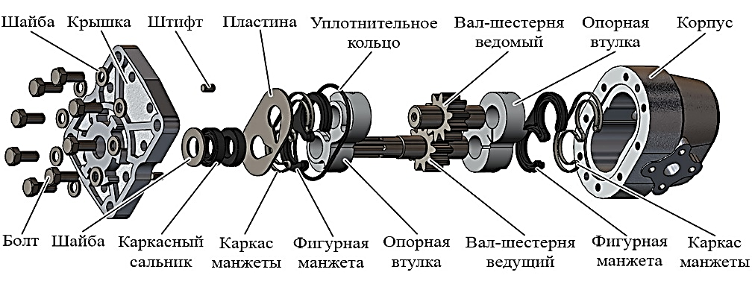
Шестеренные насосы

Slide 13
Шестеренные насосы
Расчет производительности
Производительность шестеренного насоса:
Q = 2·f·z·n·b·η_{V}
Q – производительность шестеренчатого насоса, м³/с
f – площадь поперечного сечения пространства между соседними зубьями шестерни, м²
z – число зубьев шестерни
b – длинна зуба шестерни, м
n – частота вращения зубьев, сек⁻¹
η_{V} – объемный коэффициент полезного действия
Альтернативная формула расчета:
Q = 2·π·D_{Н}·m·b·n·η_{V}
Q – производительность шестеренчатого насоса, м³/с
D_{Н} – начальный диаметр шестерни, м
m – модуль шестерни, м
b – ширина шестерни, м
n – частота вращения шестерни, сек⁻¹
η_{V} – объемный коэффициент полезного действия

Slide 14
Прогрессивные полостные насосы
Расчет производительности
Производительность винтового насоса может быть рассчитана следующим образом:
Q = 4·e·D·T·n·η_{V}
Q – производительность винтового насоса, м³/с
e – эксцентриситет, м
D – диаметр винта ротора, м
Т – шаг винтовой поверхности статора, м
n – частота вращения ротора, сек⁻¹
η_{V} – объемный коэффициент полезного действия

Slide 15
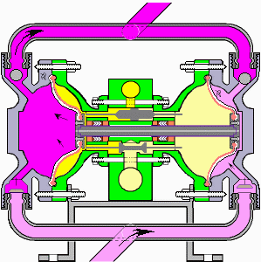
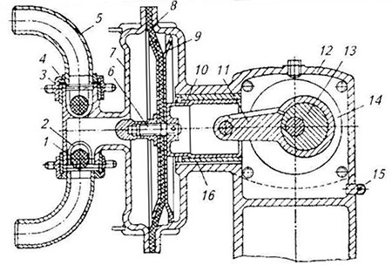
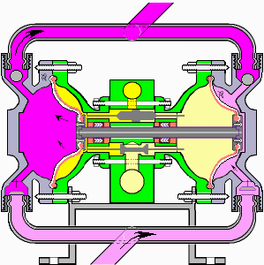
Мембранные насосы
В устройство мембранного насоса в классическом исполнении с механическим приводом включает:
1 шариковый клапан
2 ограничитель
3 гайка
4 уплотнительные кольца
5 патрубок
6 шпилька
7 крышка
8 мембрана
9 тарелка
10 поршень
11 шатун
12 корпус насоса
13 эксцентрик
14 червячное колесо
15 пробка
16 гильза поршня.

Slide 16
Мембранные насосы
Расчет производительности
Подача мембранного насоса определяется по формуле:
Q = V * k
Q где V – изменяющийся объем рабочей камеры насоса
k – количество рабочих циклов в единицу времени
Подача мембранного насоса зависит от объема рабочей камеры (от размеров самого насоса) и от количества циклов воздействия в единицу времени и составляет от 1 до 150 м3/ч.
Современный насос мембранного типа обеспечивает в зависимости от модели подачу от 27 и до 1060 литров в минуту и максимальное давление до 8 бар

Slide 17
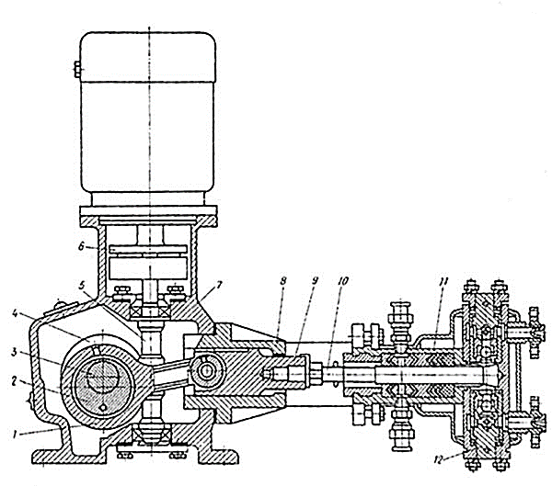
Дозирующие насосы
Конструктивная схема дозировочного насоса максимально унифицирована
1 – шатун;
2 – эксцентрик;
3 – вал;
4 – червячное колесо;
5 – червяк;
6 – упругая муфта;
7 – корпус редуктора;
8 – кронштейн;
9 – ползун;
10 – плунжер;
11 – корпус гидроцилиндра;
12 – проставок.

Slide 18
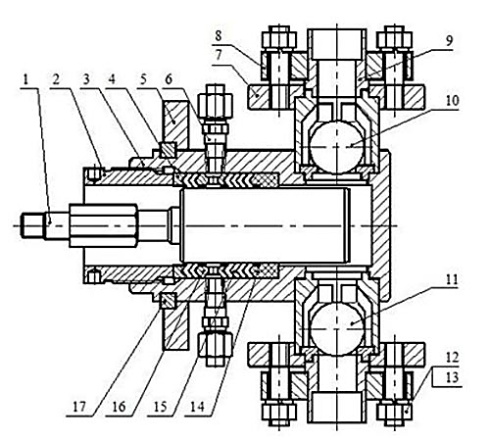
Дозирующие насосы
Гидроцилиндр – это узел, в котором происходит основная работа дозировочного насоса. Конструктивно в него входят:
1 – плунжер;
2 – нажимной стакан;
3 – цилиндр;
4 – нажимное кольцо;
5 – фланец цилиндра;
6 – промывочный штуцер;
7 – нагнетательный фланец;
8 – ответный фланец линий нагнетания;
9 – патрубок;
10 – нагнетательный клапан;
11 – всасывающий клапан;
12, 13 – гайки и шпильки;
14 – грундбукса;
15 – манжета;
16 – фонарь;
17 – нажимное кольцо.

Slide 19
Дозирующие насосы
Расчет производительности
Для расчёта производительности дозирующего насоса используется формула:
Q=(Vпотока * D * 1,1)/0,05
Q – требуемая производительность насоса (л/ч).
Vпотока – расход основного потока (м³/ч).
D – дозировка химического реагента (мг/л).
1,1 – коэффициент пересчета для перевода в мг/л.
0,05 – концентрация раствора в процентах (5% = 0,05).

Slide 20
Используемые материалы
Материалы | Марка | Применение
Чугун | СЧ15, СЧ20, СЧ25 | Изготовление корпусов насосов и рабочих колёс в системах водоснабжения и отопления
Сталь | 12Х18Н12М3ТЛ, 12Х18Н9ТЛ, 12Х17 | Изготовление проточной части химических насосов для перекачивания агрессивных веществ
Бронза | БрАЖ9-4, БрАЖН10-4-4 | Используется для насосов, работающих с морской водой, рассолами и другими хлорсодержащими средами
Полимеры | Полиамиды, дополненные армирующими волокнами | Изготовление основных частей насосов, включая рабочие колёса, корпуса и другие элементы
 | Композиты на основе полиэфирных смол с добавление карбида кремния | Для рабочих колёс, которые часто подвергаются воздействию абразивных частиц
 | Фторопласты или полипропилен с добавление стекловолокна | Используются в агрессивных средах, например, при работе с кислотами или щелочами

Slide 21
Нормативные документы
Технические регламенты
ТР ТС 010/2011 «О безопасности машин и оборудования»
ТР ТС 004/2011 «О безопасности низковольтного оборудования
ГОСТы
ГОСТ 31839-2012: «Насосы и агрегаты насосные для перекачки жидкостей. Общие требования безопасности»
ГОСТ 31840-2012: «Насосы погружные и агрегаты насосные. Требования безопасности»
Строительные нормы и правила
СНиП 2.04.02-84: Насосные станции
СНиП 2.04.01-85: Внутренний водопровод и канализация зданий
Специализированные и отраслевые документы
Технические условия (ТУ)
Федеральные нормы и правила
Отраслевые нормативы
ТР ТС 012/2011 «О безопасности оборудования для работы во взрывоопасных средах»
ГОСТ Р МЭК 60204-1-2007: «Безопасность машин. Электрооборудование машин и механизмов. Часть 1. Общие требования»
ГОСТ 12.2.003, ГОСТ 12.2.007.0: Общие требования к системам стандартов безопасности труда в машиностроении

Slide 22
Техническое обслуживание насосного оборудования
Ежедневный осмотр
Внешний осмотр на наличие грязи, течи, повреждений и коррозии.
Регулярное обслуживание
Проверка герметичности сальников, фланцевых соединений и трубопроводов.
Контроль уровня жидкости в резервуаре и положения запорной арматуры.
Проверка работы системы обогрева
Плановое обслуживание
Очистка фильтров на всасывании.
Проверка состояния подшипников и сальниковых уплотнений.
Очистка корпуса насоса от загрязнений.
Проверка уровня масла в подшипниковых корпусах и его добавление при необходимости.
Осмотр термоизоляции.
Полная разборка агрегата для осмотра всех деталей и узлов.
Определение зазоров в уплотнителях.
Проверка состояния ротора электродвигателя.
Замена изношенных подшипников и уплотнительных элементов.
Проверка герметичности шейки вала, при необходимости – проточка и шлифовка.
Важные аспекты
Регулярность
Безопасность
Квалификация

Slide 23
Ремонт насосного оборудования
При ремонте центробежных насосов выполняются следующие мероприятие:
Проверка осевого разбега ротора
Очистка и промывка картеров подшипников, смена масла, промывка масляных трубопроводов
Текущий ремонт
Полная разборка с проверкой и регулировкой зазоров в подшипниках скольжения, проверка радиального и торцового биения ротора и его статическая балансировка
Осмотр и восстановление резьбовых соединений насоса, шпоночных канавок и резьбы на валу
Капитальный ремонт
Ревизия всех сборочных единиц и деталей
Замена рабочих колес, валов, уплотняющих колец корпуса, распорных втулок
Ревизия сальниковой набивки, промывка систем охлаждения и смазки, смена смазочного материала
Проверка состояния защитных гильз и полумуфт
Ревизия и замена деталей торцовых уплотнений

Slide 24
Ремонт насосного оборудования
Дефекты
Корпус насоса: коррозионный износ отдельных мест; дефекты отливки корпуса, выявленные в процессе эксплуатации; износ посадочных мест; забоины, риски на плоскости разъема.
Рабочие колеса: интенсивно изнашиваются в результате в результате действия механического трения, эрозионного и коррозионного действия перекачиваемой среды, кавитационного разрушения и ряда других факторов.
Дефекты валов: износ шеек вала; трещины; износ резьбы и шпоночных пазов; искривление вала. Износ шеек вала не должен превышать 2% номинального диаметра. Овальность или конусность шеек вала под подшипники скольжения должна быть не более 0,004 мм.

Slide 25
Достоинства и недостатки
Поршневые, шестеренчатые, винтовые, пластинчатые
Достоинства
Возможность создания любых напоров при заданной производительности
Недостатки
Невозможность перекачки жидкос-тей, содержащих твердые частицы
Возможность перекачки вязких жидкостей
Равномерность (или практическая равномерность) подачи
Неравномерность подачи
Необходимость тяжелых фундаментов
Необходимость редуктора для снижения частоты вращения в сравнении с электродвигателем
Металлоемкость
Сложность изготовления, тщательность сборки
Малые производительности
Сложность изготовления, тщательность сборки (только для пластинчатых)

Slide 26
Достоинства и недостатки
Центробежные
Достоинства
Взаимосвязь напора и производительности
Недостатки
Непрерывная и равномерная подача; безынерционность
Не требует тяжелых фундаментов
Возможность непосредственного соединения с электро-двигателем
Отсутствие клапанов
Низкая металлоемкость, компактность
Простота регулировки производительности
Нецелесообразность конструирования центробежных насосов на малую производительность
Трудно сконструировать насос на высокие напоры (выше 10 МПа)
Пониженный КПД насоса
Подверженность кавитации

Slide 27
Достоинства и недостатки
Осевые
Достоинства
Большие производительности
Недостатки
Малые напоры
Смешение перекачиваемой жидкости с рабочей
Струйные
Достоинства
Простота устройства
Недостатки
Возможность перекачки жидкостей, содержащих мелкие твердые частицы

Slide 28
Классификация компрессорного оборудования
По достижимому конечному давлению
Компрессоры динамического действия
Компрессоры объемного действия
Низкого давления – до 1 Мпа
Среднего – от 1 до 10 Мпа
Высокого – от 10 до 100 Мпа
Сверхвысокого – свыше 100 МПа
Поршневой
Мембранный
Роторный
Пластинчатый
Свободно-поршневой
С механизмом движения
Кривошипно-шатунный
Кулисный
кулачковый
Жидкостно-кольцевой
С катящимся ротором
Винтовой
Шестеренчатый
Роторно-поршневой
Турбокомпрессор
Струйный
Радиальный
Осевой
Диагональный
Вихревой
Центростремительный
Центробежный

Slide 29
Схемы компрессоров
а - простого действия;
б - двойного действия;
в - прямоточного и непрямоточного;
г - двухступенчатого с разными диаметрами цилиндров;
д - V-образного двухступенчатого с одинаковыми цилиндрами и соотношением количества цилиндров 3 : 1 (три цилиндра работают на низкой ступени, один - на высокой);
е - W-образный;
ж - с сальниковым уплотнением;
з - бессальниковый;
и – герметичный.

Slide 30
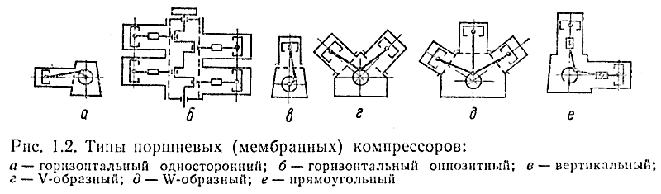
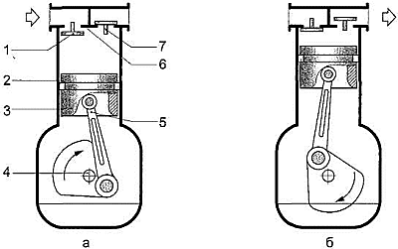
Поршневые компрессоры
Основными деталями поршневого компрессора простого действия являются: цилиндр 2 с нагнетательным 7 и всасывающим 1 клапанами в крышке 6; поршень 3; кривошипно-шатунный механизм 5, преобразующий вращательное движение приводного вала 4 в возвратно-поступательное движение поршня.
Поршневые компрессоры подразделяют по следующим признакам:
по числу ступеней сжатия — на одно-, двух- и многоступенчатые;
по кратности подачи — на одинарного и двойного действия;
по типу кривошипно-шатунного механизма — на крейцкопфные и бескрейцкопфные;
по числу цилиндров — на одно-, двух- и многоцилиндровые;
по расположению осей цилиндров (рис. 1.2)—на горизонтальные, вертикальные, угловые (V-образные, W-образные, прямоугольные).

Slide 31
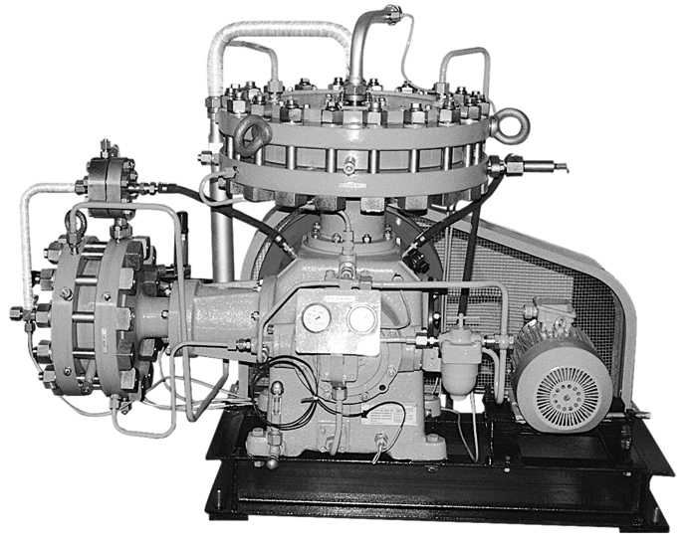
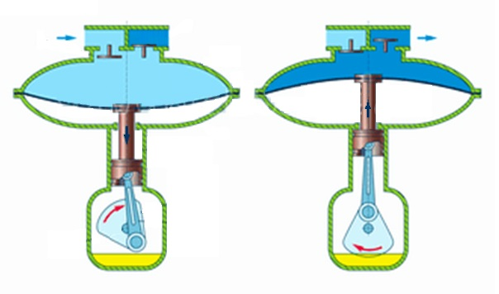
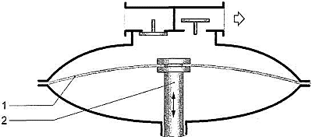
Мембранный компрессор
В мембранном компрессоре процесс получения сжатого воздуха происходит в принципе так же, как и в поршневом, стой лишь разницей, что в нем подвижной поршень заменен жестко закрепленной гибкой мембра­ной 1. Замкнутый объем изменяется за счет деформации мембраны при возвратно-поступательном движении штока 2.

Slide 32
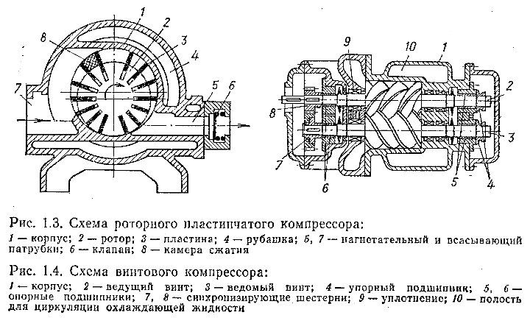
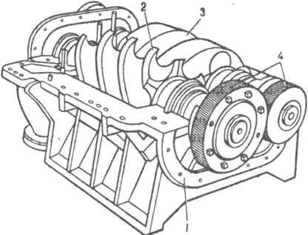
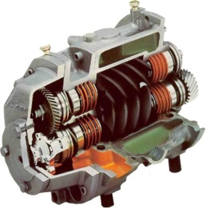
Роторный и винтовой компрессоры
Винтовой компрессор:
1 - корпус;
2, 3 - ведущий и ведомый винтовые роторы;
4 - шестерни

Slide 33
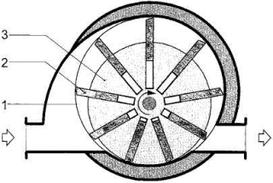
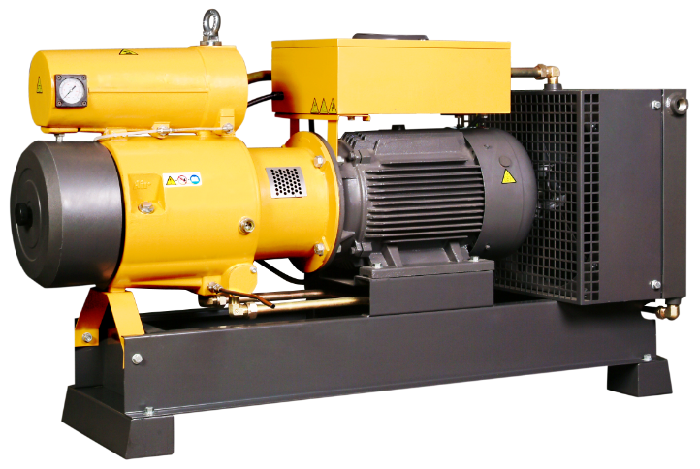
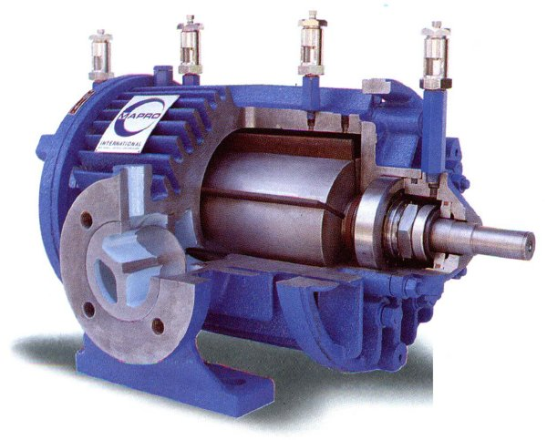
Пластинчатый (шиберный) компрессор
В машинах такого типа вследствие эксцентричного расположения ротора 3 в цилиндрическом статоре 1 между ними образуется серповидная полость. В радиальных пазах ротора 3 размещены подвижные пластины 2, которые под действием центробежной силы при вращении ротора выдвигаются из пазов и плотно прижима­ются к внутренней цилиндрической поверхности статора 1.

Slide 34
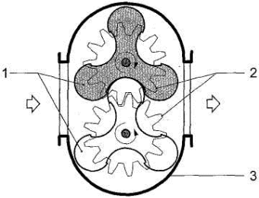
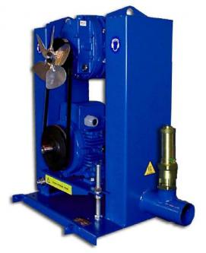
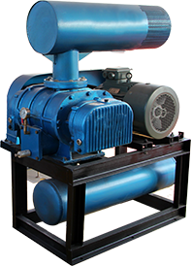
Компрессор Рутса (ротационный)
Рабочими органами такого компрессора служат два синхронно вращающихся специально спрофилированных вытеснителя 1. Воздух, попадая в рабочие камеры, образованные между вытеснителями и корпусом 3, переносится из зоны всасывания в зону нагнетания. Рабочие органы не находятся в зацеплении друг с другом, а синхронизация их вращения осуществляется шестернями 2, расположенными в специальном отделении корпуса и находящимися в зацеплении между собой.

Slide 35
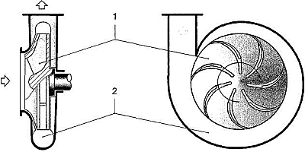
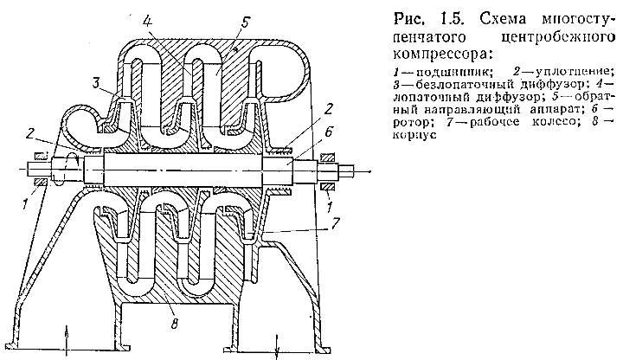
Центробежный компрессор
В центробежных компрессорах давление газа создается под действием центробежных сил, возникающих во вращающемся газовом потоке
В центробежных компрессорах (турбокомпрессорах) основным элементом конструкции служат располо­женное в спиральном отводе 2 рабочее колесо 1, представляющее собой диск со специально спрофилирован­ными лопатками.

Slide 36
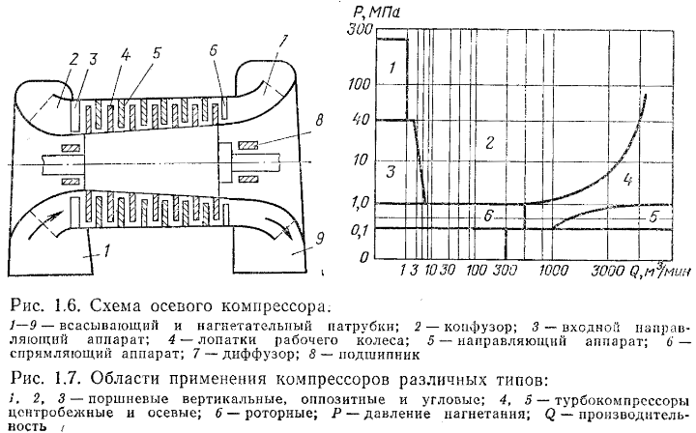
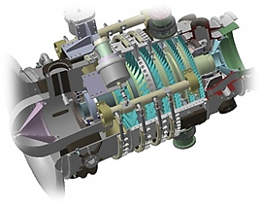
Осевой компрессор
Для обеспечения производительности от 25 м3/с и выше на ряду с центробежными применяют и осевые компрессоры (рис. 1.6), принцип действия которых заключается в превращении половины кинетической энергии в энергию давления на лопатках ротора, а остальной половины — на лопатках статора. Ряды лопаток статора служат для увеличения кинетической энергии и давления, а также для направления сжимаемого газа на роторных лопатках.

Slide 37
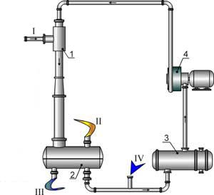
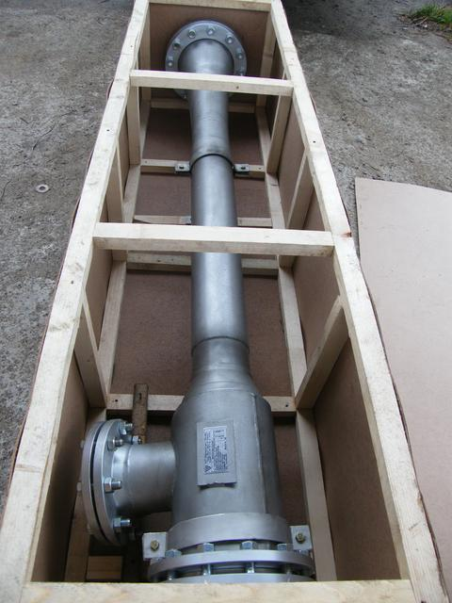
Струйный компрессор
Целесообразно использовать в качестве рабочей жидкости технологические потоки, поступающие на дальнейшее разделение, что позволяет выделить из нее абсорбированные компоненты низконапорного газа.
В случае переменного расхода сжимаемого газа к одному сепаратору подключается несколько струйных аппаратов и насосов рабочей жидкости.
1 - жидкостно-газовый струйный аппарат, 2 - сепаратор ,
3 - теплообменник , 4 - насос
I - газ низкого давления, II - сжатый газ потребителю, III - избыток отработанной рабочей жидкости, IV - подпитка свежей рабочей жидкостью

Slide 38
Используемые материалы
Материалы | Вид | Применение
Чугун | Серый чугун с пластинчатым графитом, марки СЧ25 и СЧЗО. | Применяется для изготовления цилиндров компрессоров, вкладышей, гильз, втулок, поршней и клапанов.
 | Высокопрочный чугун с шаровидным графитом. Основные марки по ГОСТ 7293-85: ВЧ35, ВЧ40, ВЧ45, ВЧ50, ВЧ60, ВЧ70, ВЧ80, ВЧ100.
 | Легированные чугуны. Жаростойкие легированные чугуны ЧХ 2, ЧХ 3.
Сталь | Углеродистая сталь 40, 45 или легированная сталь 40Х. | Применяется для коленчатых валов.
 | Нержавеющая сталь 14Х17Н2. | Изготовление деталей компрессорных машин, втулок, валов, дисков, работающих при температуре до +800°С.
 | Сталь 13Х12Н2В2МФ (ЭИ 961). | Используется для дисков компрессоров, молотков и других нагруженных деталей, длительно работающих при температурах до 600°С.
Медь | Специальные марки меди: М00, МО, Моб (бескислородная медь), MB и МВК (медь вакуумной плавки). | Используют в вакуумной технике.
 | Медные сплавы.
Алюминий | Алюминиевые сплавы. Марки АМц, АМг2, АМг3, АМг5. | Используется для изготовления сосудов, эксплуатируемых под давлением.
 | Алюминиевый литейный сплав КС740. | Специализированный материал, предназначенный для производства чушек, используемых в дальнейшем для изготовления поршней компрессоров.

Slide 39
Техническое обслуживание компрессорного оборудования
Виды ТО
Плановое
Внеплановое
Периодичность
Поршневые компрессоры – каждые 500-1000 часов работы
Винтовые – 2000-4000 часов работы
Работы
Замена масла
Обслуживание системы охлаждения
Проверка инструментов
Меры безопасности
Отключение оборудования
По состоянию
Условия эксплуатации – в полевых условия требуется доп. профилактика
Проверка и регулировка предохранительных клапанов
Проверка и обслуживание ременной передачи
Контроль за доступом
Проверка функционирования

Slide 40


Спасибо за внимание!

